Slide 1
Dual-Lens Cameraを用いた
Depth Image Processingの評価
2020/02/03 | Investigation Report | Rutilea

Slide 2
Depth Image Processing実装の流れ
- 環境構築
- Chessboardイメージ撮影
- Calibrationの画像処理による歪曲収差補正
- Depth Map 表示

Slide 3
環境構築
Requirements (ハードウェア) - ELP Stereo Camera*などのDual Lensカメラ
Requirements (その他)
- Python3, OpenCV, OpenCV-Python など**
- 参考資料***のキャプチャーコードを含んだ３つのスクリプト実装
スクリプト名 | 説明
1-capture.py | デゥアルレンズカメラで撮影およびイメージの保存
2-calibrate.py | Chessboardイメージを基に歪曲収差補正処理
3-stereo_depth.py | Depth Map 表示
* http://www.webcamerausb.com/dual-lens-stereo-usb-camera-c-46/
** https://albertarmea.com/post/opencv-stereo-camera/
*** https://gist.github.com/aarmea/629e59ac7b640a60340145809b1c9013#file-1-capture-py

Slide 4
キャプチャーコードよりchessboardイメージ撮影 (1)
- コードのパスに撮影イメージ保存用のディレクトリを作成
./capture
./capture/left
./capture/right
- [python 1-capture.py]よりキャプチャーコードを実行
- 用意したchessboardを撮影・イメージを保存する
- Tips
1. 保存したイメージを次の歪曲収差補正に使う。補正には適切な画像の十分なデータ数が要求される。精度のため、64枚以上撮るのが望ましい。
2. より正確な補正のためには、近くで多様な角度から撮影して歪曲が著しく現れる画像が望ましい。

Slide 5
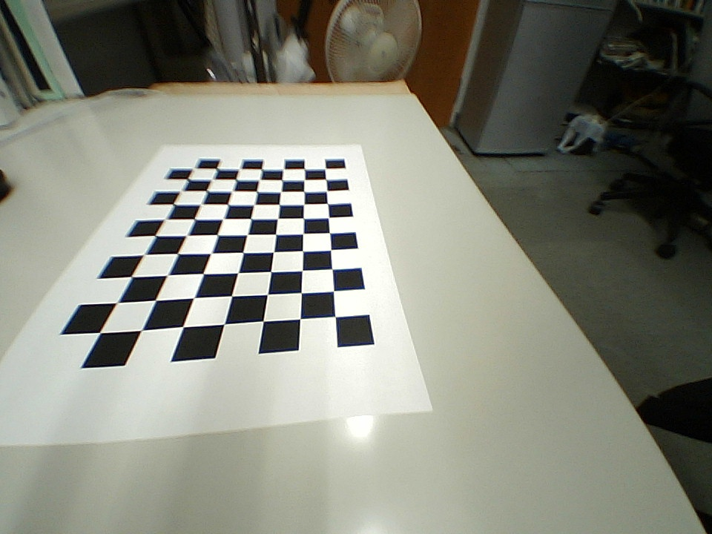
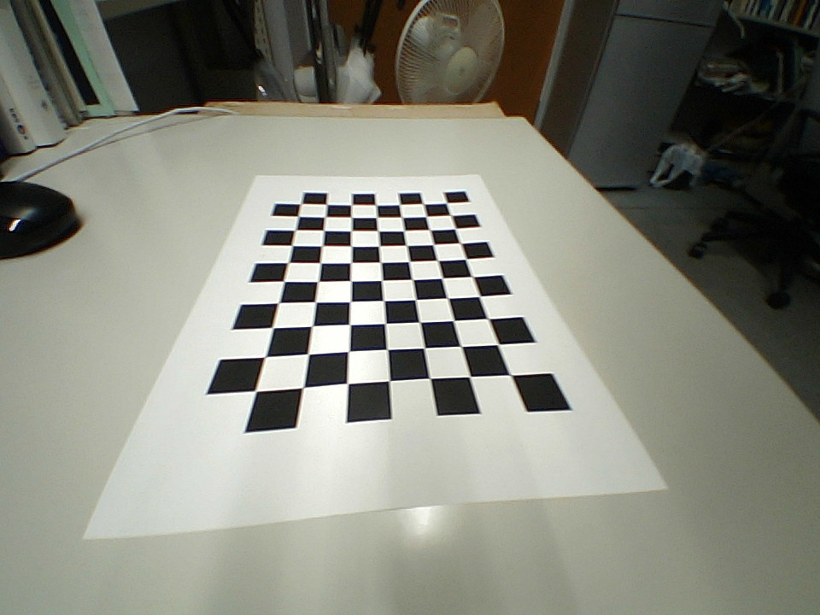
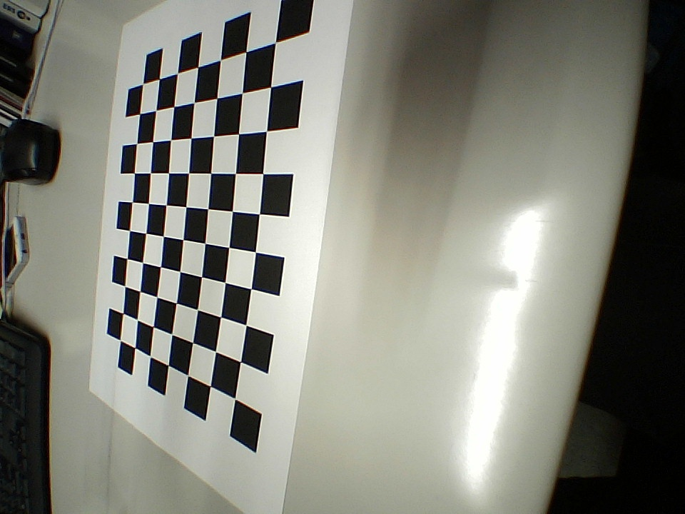
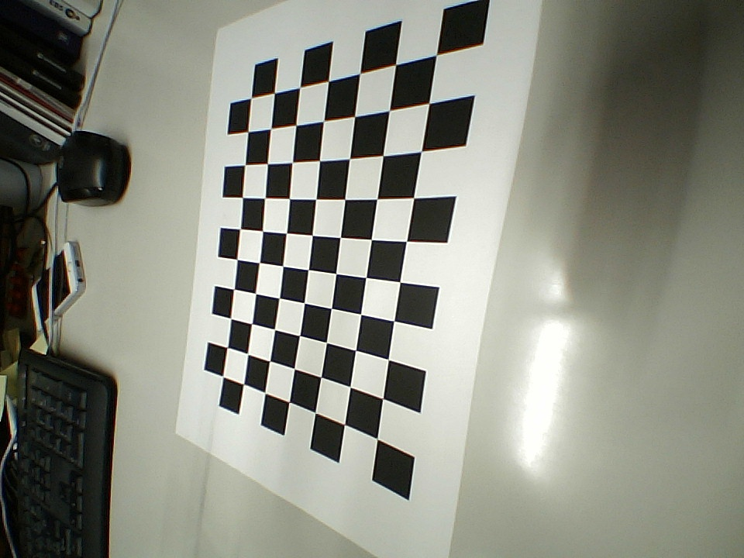
キャプチャーコードよりchessboardイメージ撮影 (2)
Left Image from bottom
Right Image from bottom
Left Image from right
Right Image from right
- 歪曲が現れるように、また、多様な角度から撮影

Slide 6
Calibrationの画像処理による歪曲収差補正 (1)
- [python 2-calibrate.py capture/left capture/right calibrate]より実行
- ./capture/left/chessboards.npz, ./capture/right/chessboards.npz, ./calibrate.npzが実行結果として生成される。calibrate.npzには歪曲収差補正に必要な画像変換行列の情報が付与されている。
- Tips
1. calibrateに用いられるchessboard画像データ数のデフォルト値は64枚。用いるデータの数を増やすと、補正の精度はログ関数的にまた漸近的に向上されるが、処理時間は次数的に増加する。
2. 補正の精度には、chessboard画像データの数よりは画像の撮影角度や距離などのパターンのバリエーションを高める方が有利である

Slide 7
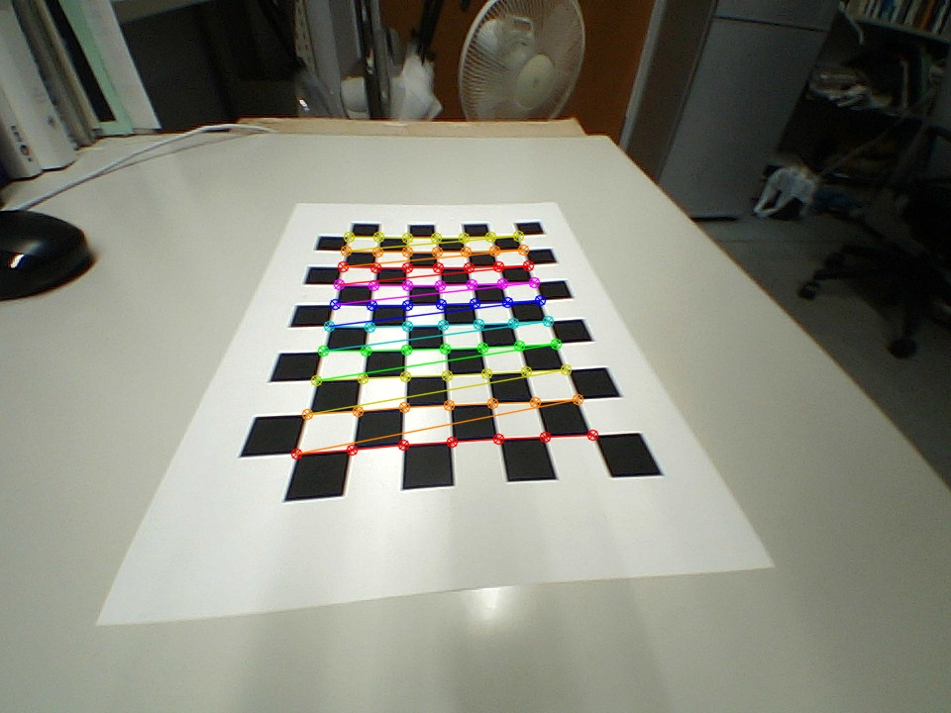
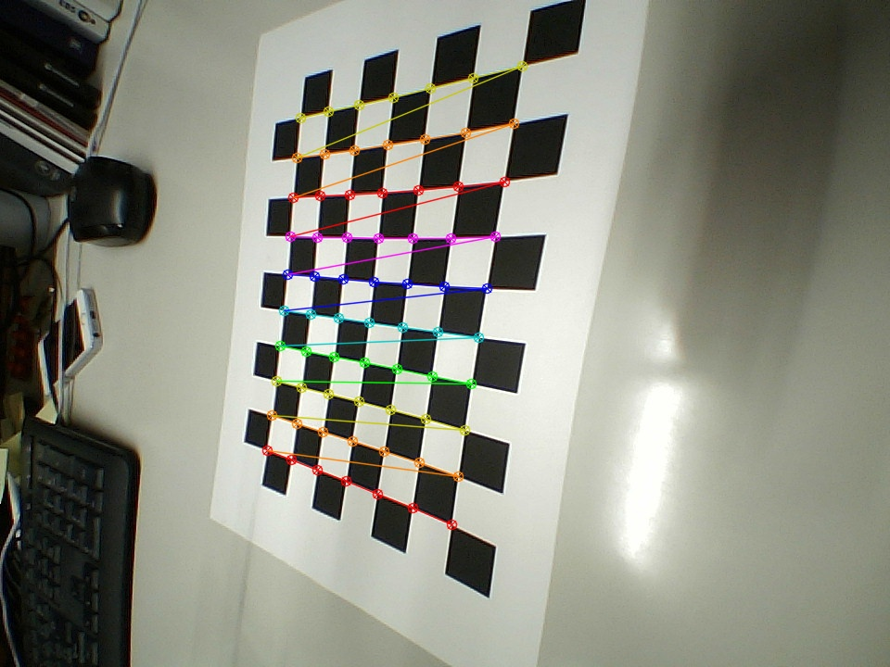
Calibrationの画像処理による歪曲収差補正 (2)
Calibration of right Image
(from bottom)
Calibration of right Image
(from right side)
- Opencvのbuilt-in関数(findChessboardCorners)より以上の画像にマッピングされる
- この場合、chessboardsのサイズ設定は(7, 10)、あるいは(10, 7)

Slide 8
Depth Mapの表示 (1)
- [python 3-stereo_depth.py calibrate.npz]より実行
- ./capture/left/chessboards.npz, ./capture/right/chessboards.npz, ./calibrate.npzが実行結果として生成される。calibrate.npzには歪曲収差補正に必要な画像変換行列の情報が付与されている。
- Tips
1. calibrateに用いられるchessboard画像データ数のデフォルト値は64枚。用いるデータの数を増やすと、補正の精度はログ関数的にまた漸近的に向上されるが、処理時間は次数的に増加する。
2. 補正の精度には、chessboard画像データの数よりは画像の撮影角度や距離などのパターンのバリエーションを高める方が有利である

Slide 9
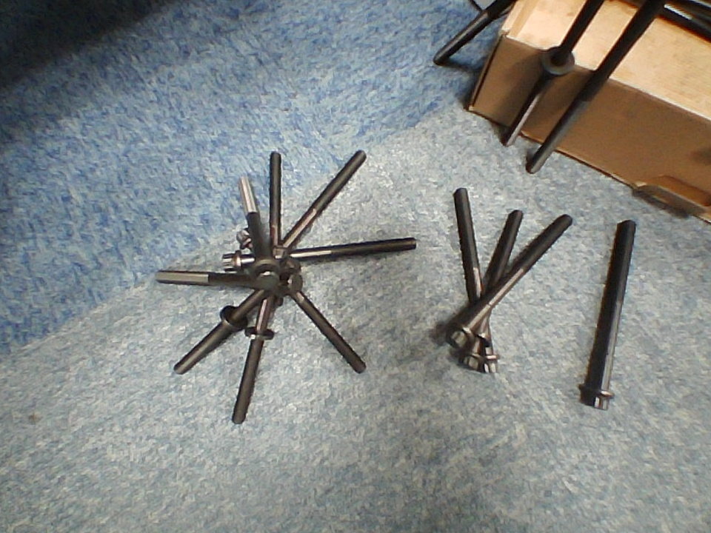
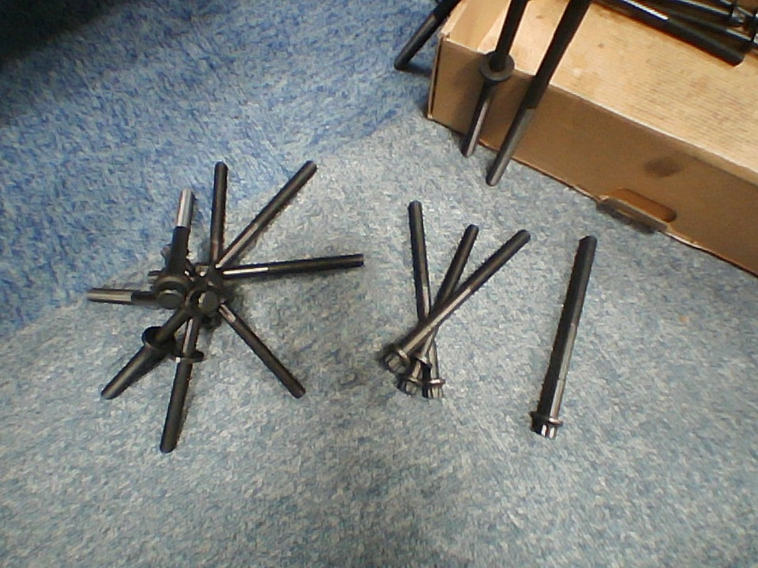
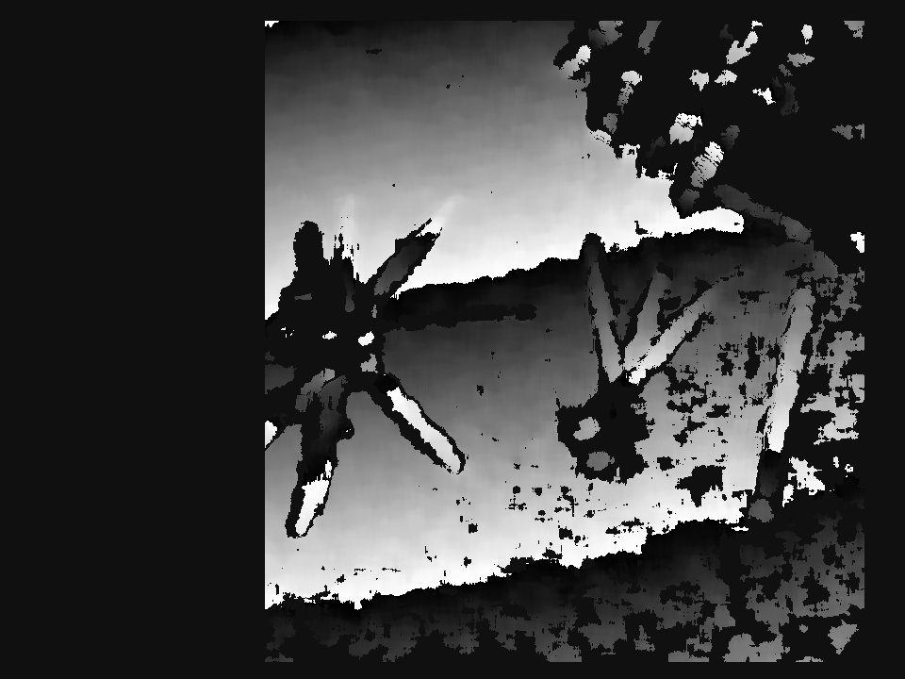
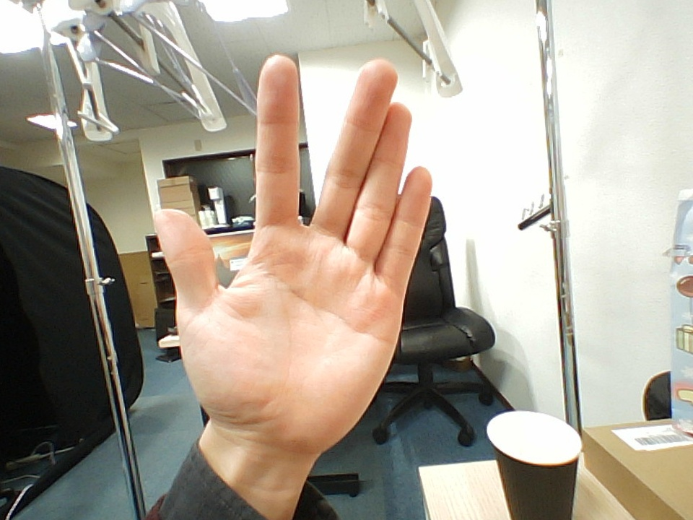
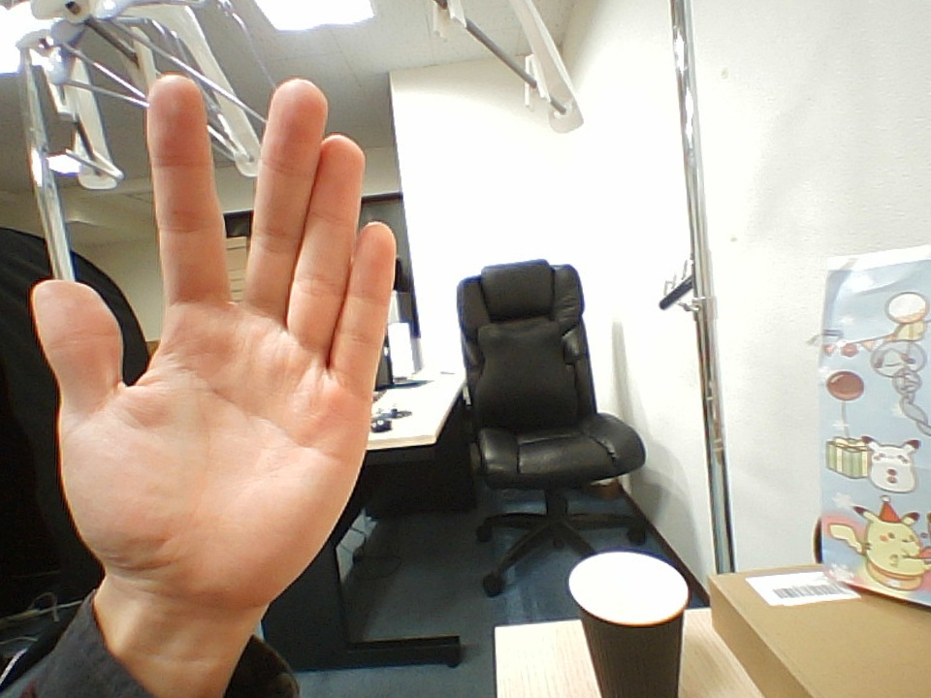
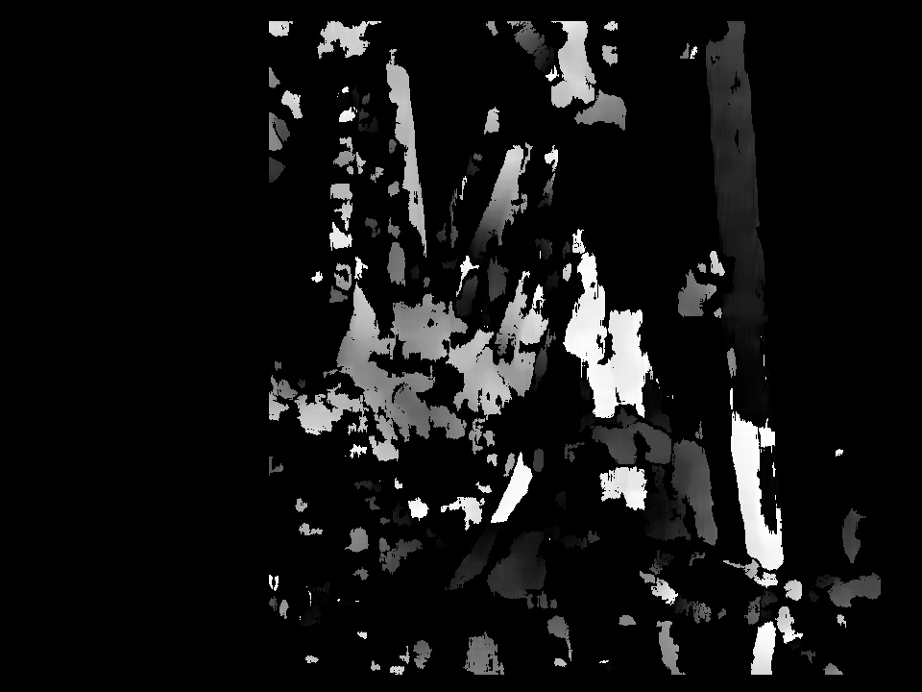
Depth Mapの表示 (2)
Case 1 (plane-background)
Case 2 (room, compositions)
Left Image
Right Image
Depth Map
- シンプルな背景の場合や物の構図の距離差が明確な場合では、距離感や物の数が識別できる（指の数、ネジの高さや数など）
- 近すぎるものや、光の反射が激しい・少ない場合はDepth Mapで黒で表示される（識別できない）

Slide 10
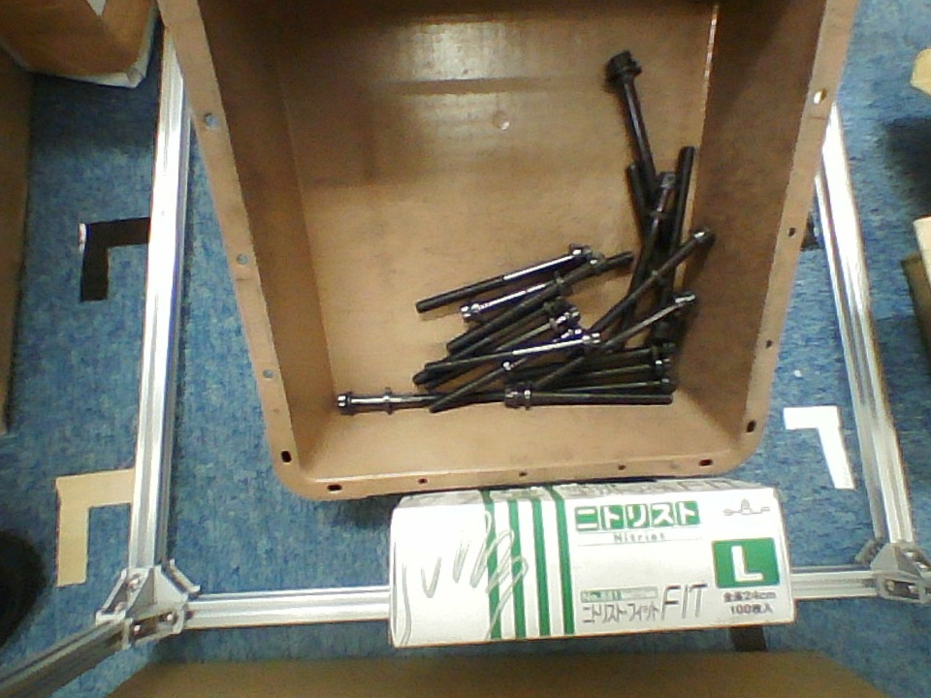
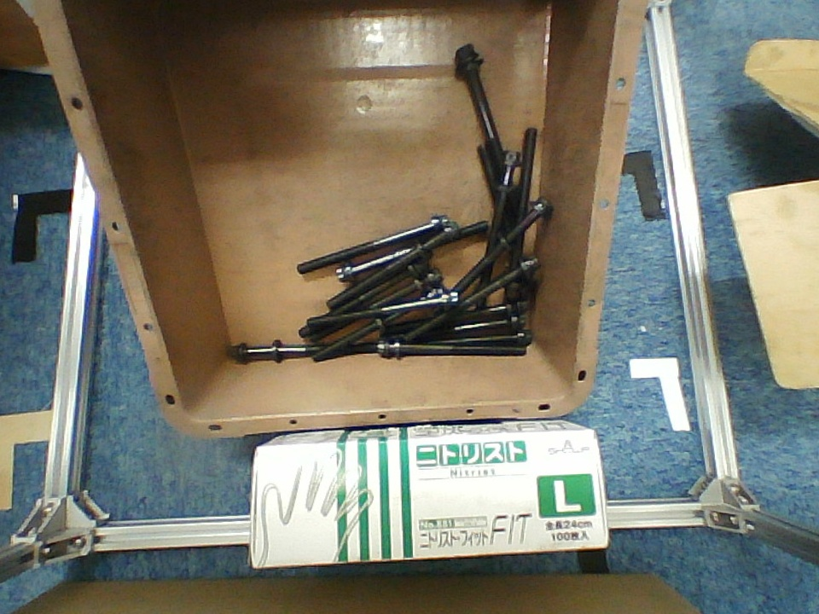
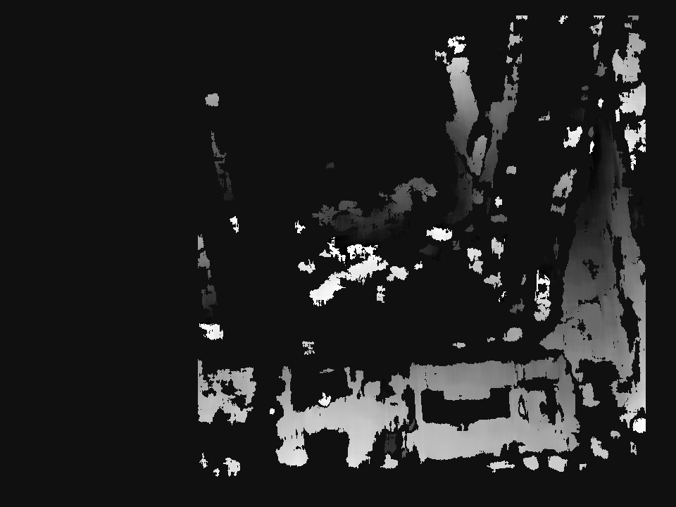
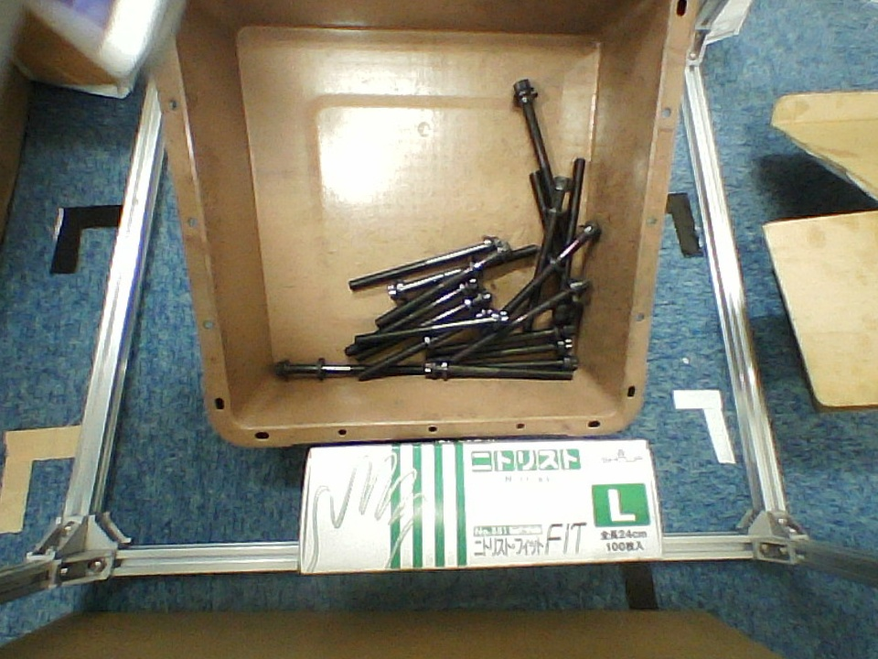
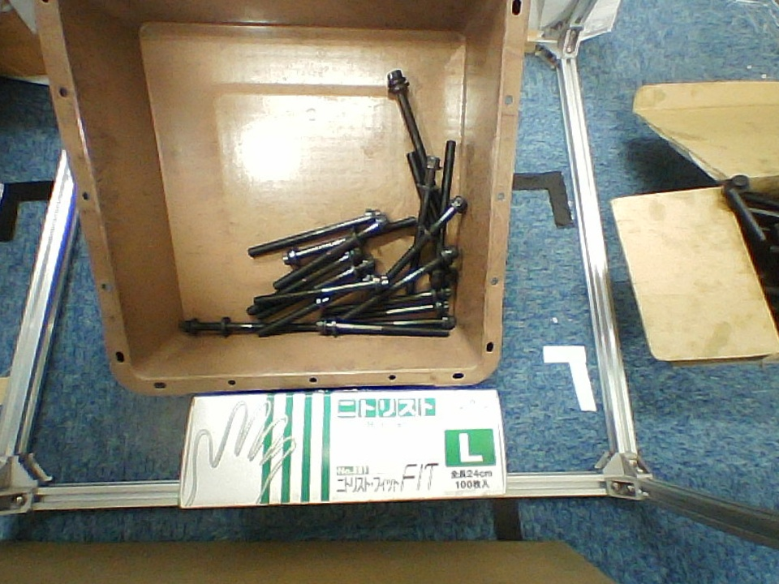
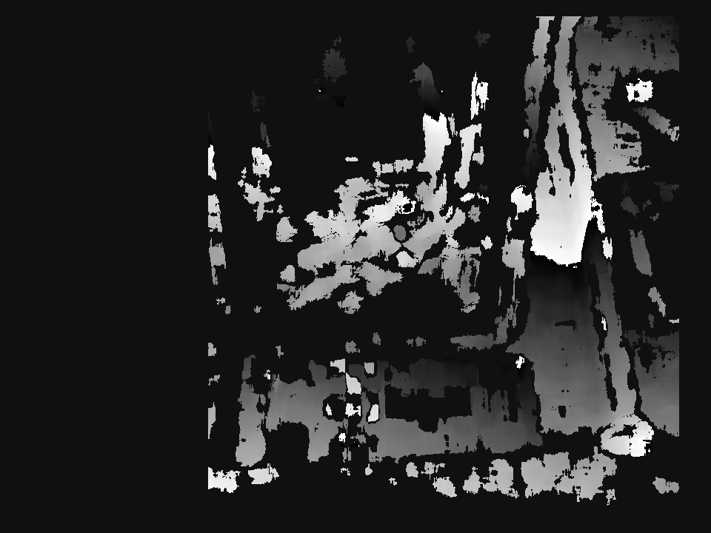
Depth Mapの表示 (3)
Case 3 (30cm-distance screws
w/o light)
Case 4 (30cm-distance screws
w/ supporting light)
Left Image
Right Image
Depth Map
- (case 3) 箱の底とネジ自体の距離差と反射率差が小さいなめ、ネジの数・向き・形など識別性が悪い
- (case 4) ネジの外形は識別できる → 照明などで物の反射率を上げるとDepth Mapの識別を改善できる

Slide 11
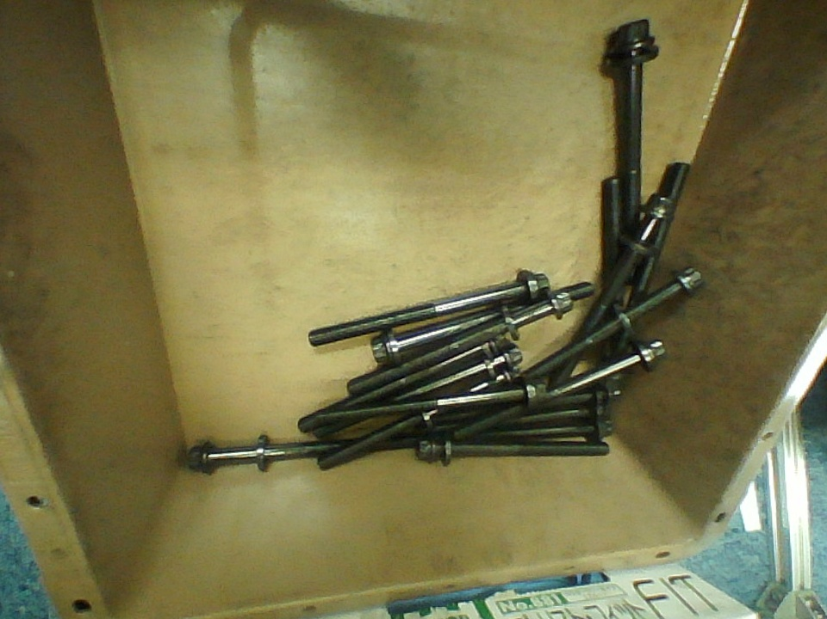
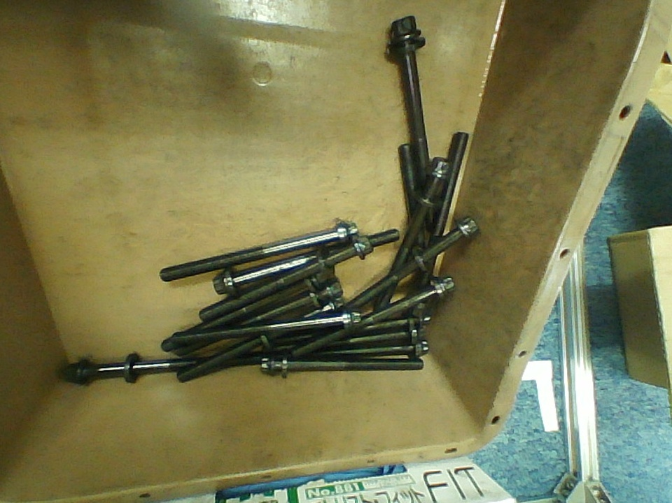
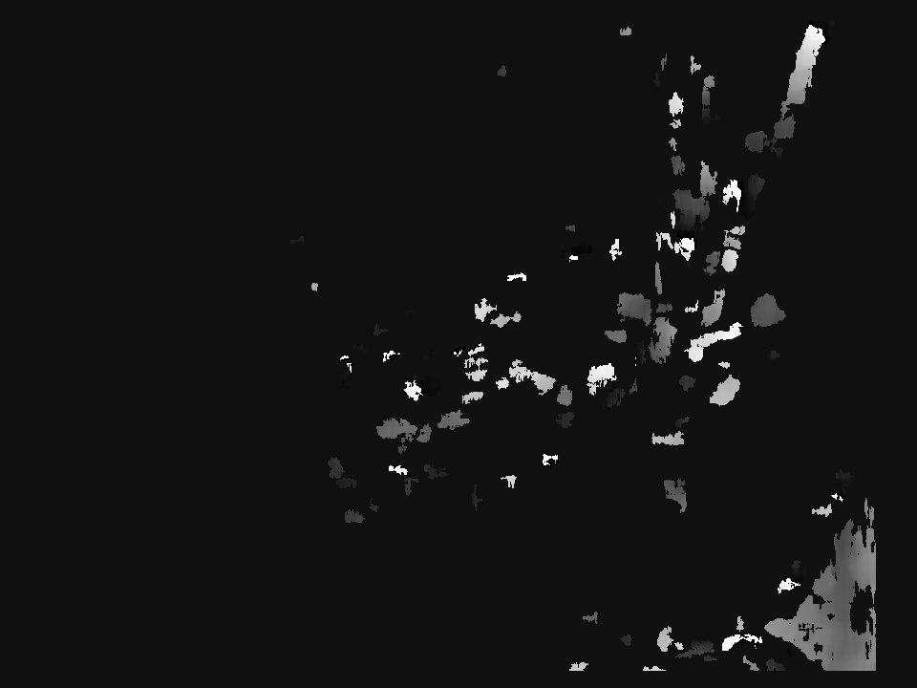
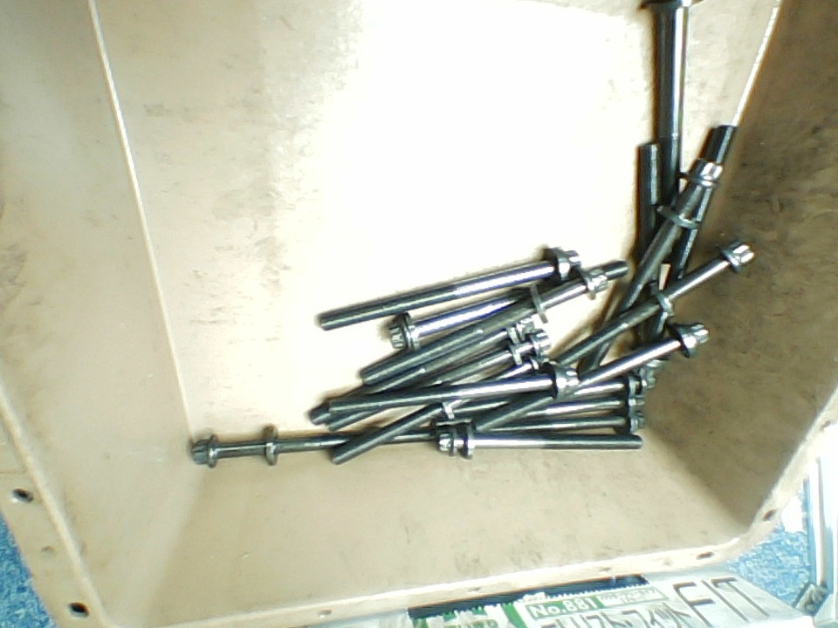
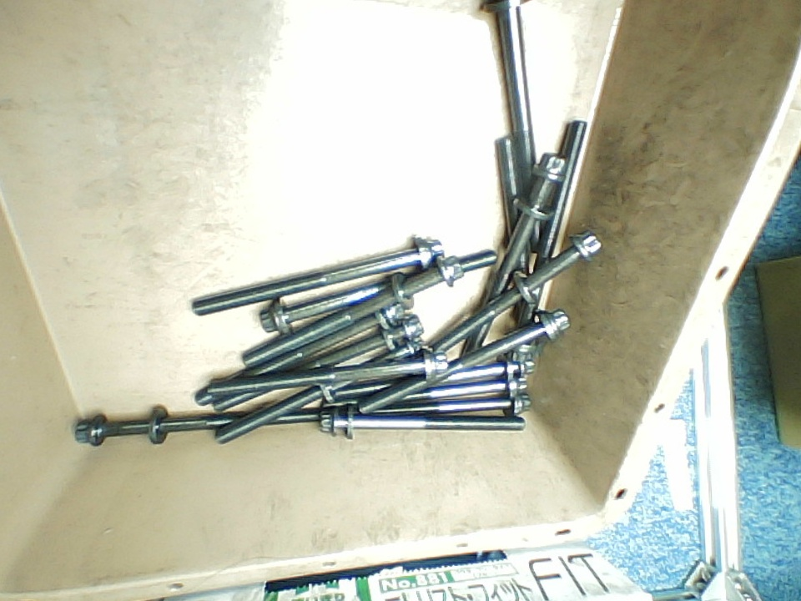
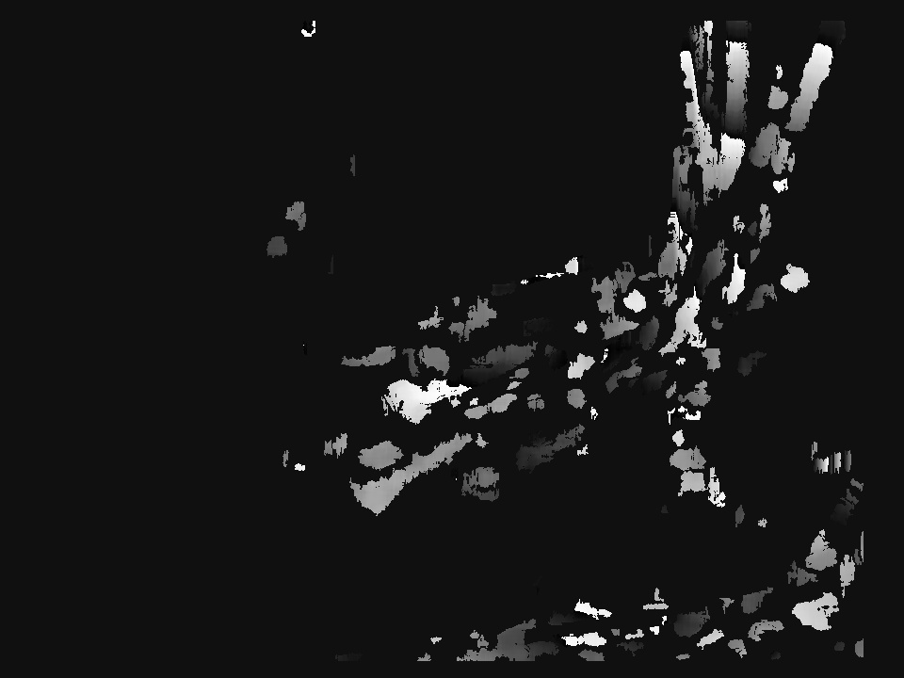
Depth Mapの表示 (3)
Case 5 (close-distance screws
w/o light)
Case 6 (close-distance screws
w/ supporting light)
Left Image
Right Image
Depth Map
- (case 5) カメラと対象の距離を小さくしても識別率は向上できない
- (case 6) 同様
→ 識別率には、対象自体の距離差(ネジと箱の底など)の影響が大きい

Slide 12
結果メモ
要素 | 改善できるケース | 特徴 | 備考
証明の有無 | あり | 暗い・明るすぎる場合は識別性が低下 | 乱反射する物が識別しやすい
カメラと対象との距離 | - | 近すぎると識別性が低下 | -
対象自体の距離差 | バリエーションが大きい | - | -
Calibration Quality | 多様な角度で撮影したchessboardイメージを使う | - | -
Depth Mapの設定値 | (未確認) | (未確認) | (未確認)
Dual-Lens Camera Quality | 性能の良いカメラ* | - | ELP Stereo Cameraは各々のレンズでとれた画像に歪みが著しい傾向がある。例示の画像**も花瓶の葉っぱが識別できるグラのレベルである。
* https://rdmilligan.wordpress.com/2016/05/23/disparity-of-stereo-images-with-python-and-opencv/
** https://albertarmea.com/post/opencv-stereo-camera/

Slide 13
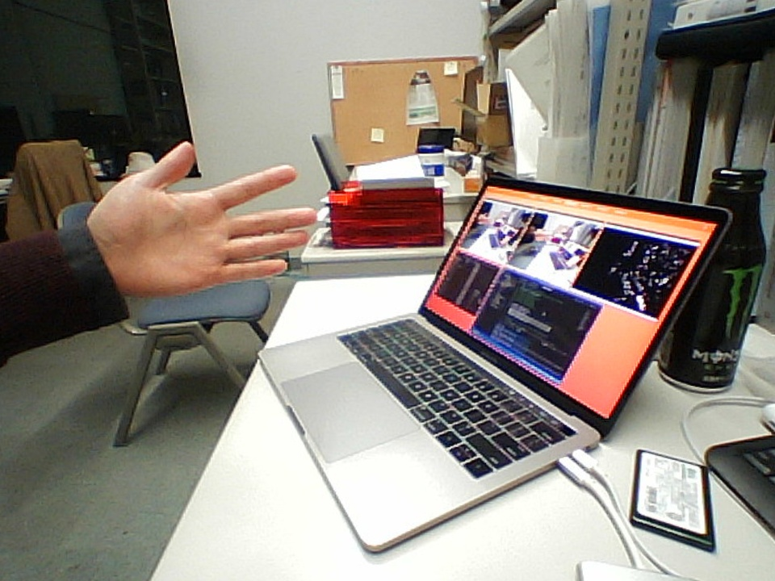
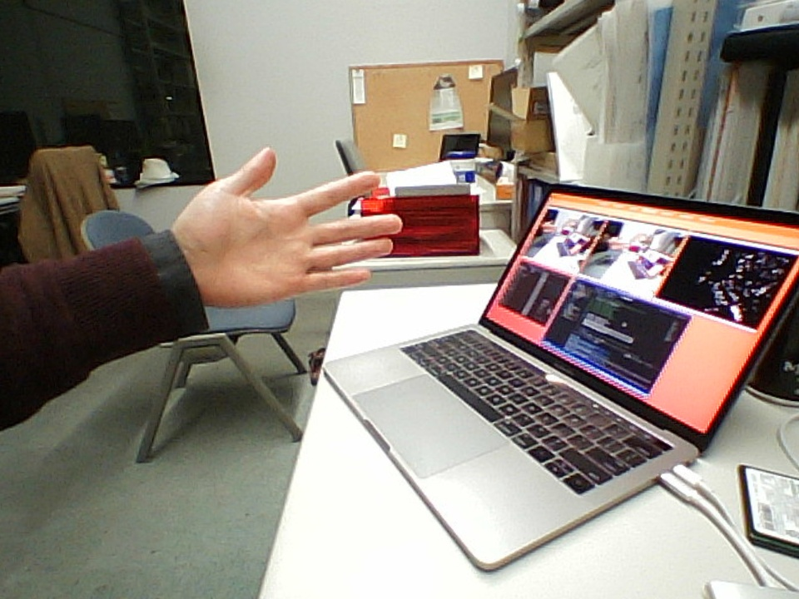
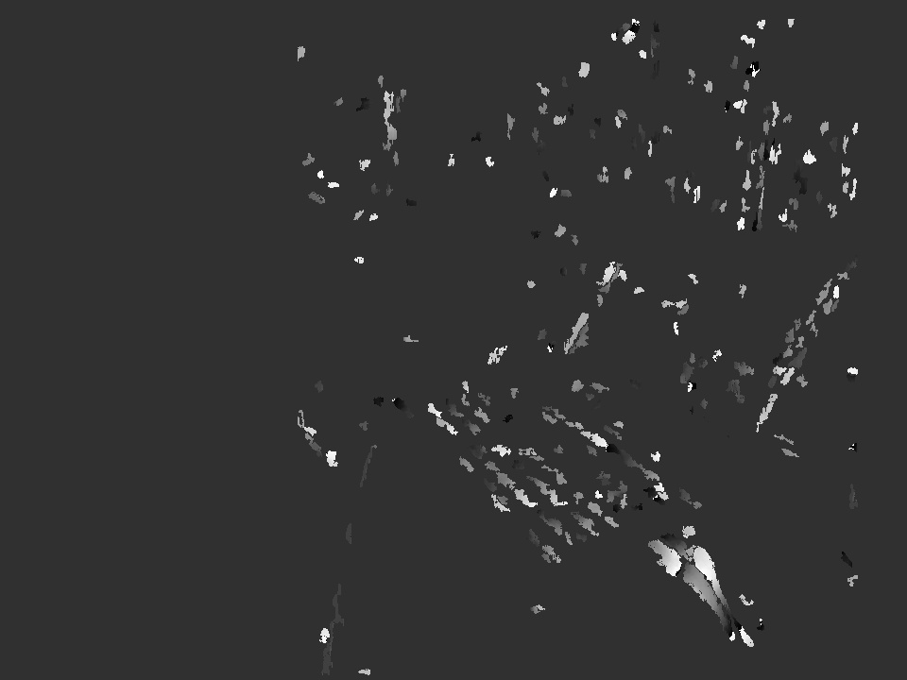
Error Cases
Left Image
Right Image
Depth Image
- 深度の識別率が悪く、元の画像との相関性の少ないDepth Mapが現れる
- 歪曲収差補正ので生成された低質なcalibrate.npzが原因として挙げられる
- Calibrateの段階で、用いるchessboardのサイズ設定が違う場合、画像データの数が十分ではない場合などに生じる。

